Slide 1
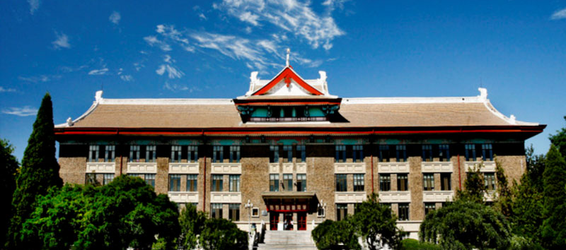


Medical Adaptive Graph RAG：
面向医疗健康领域的自适应图检索增强问答系统
Medical Adaptive Graph RAG: Adaptive Graph Retrieval‑Augmented Question‑Answering System for Healthcare
2026年9月10日
汇报人：汪予涵
指导老师：王鑫

Slide 2

项目背景及研究方向
医疗健康知识图谱构建意义
不同检索策略的适用场景
向量检索（Vector RAG）
疾病
擅长语义相似匹配、事实型问答、术语解释、
?
药物
单证据或单跳问题。
症状
医疗文本
实体/关系抽取
医疗知识图谱
问答支持
邻域搜索（LightRAG）
病历、指南、
识别医疗实体
结构化的
面向患者、医生
文献、问答等
及其关系
医疗知识网络
和科研人员的
擅长围绕核心实体进行局部关系扩展，适合
智能问答服务
实体关联明显、需要局部多证据聚合的问题。
1
整合分散的医疗知识，形成结构化表示。
路径搜索（PathRAG）
2
缓解专业术语复杂、同义表达多的问题。
擅长沿关系路径组织证据，适合多跳推理、
跨文档关联、需要清晰推理链的问题。
3
支持可解释检索与证据追踪，提高回答可靠性。
4
为复杂医疗问答提供实体关联与多跳推理基础。
因此，本项目采用路由机制，根据问题特征
选择最合适的检索策略。

Slide 3
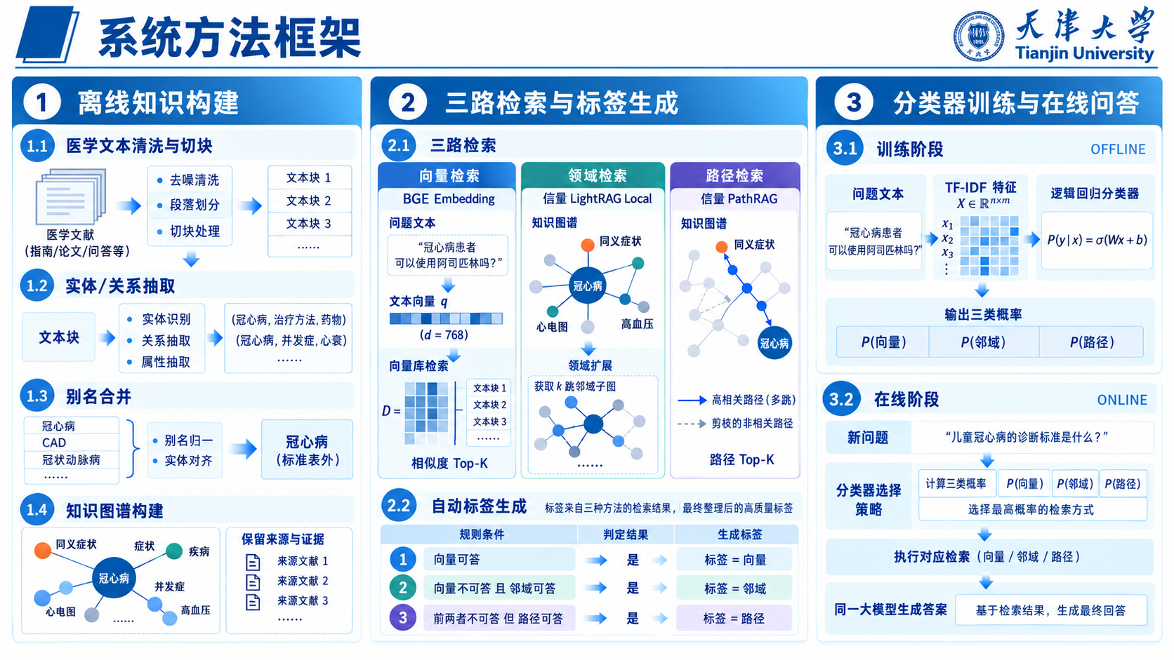

Slide 4
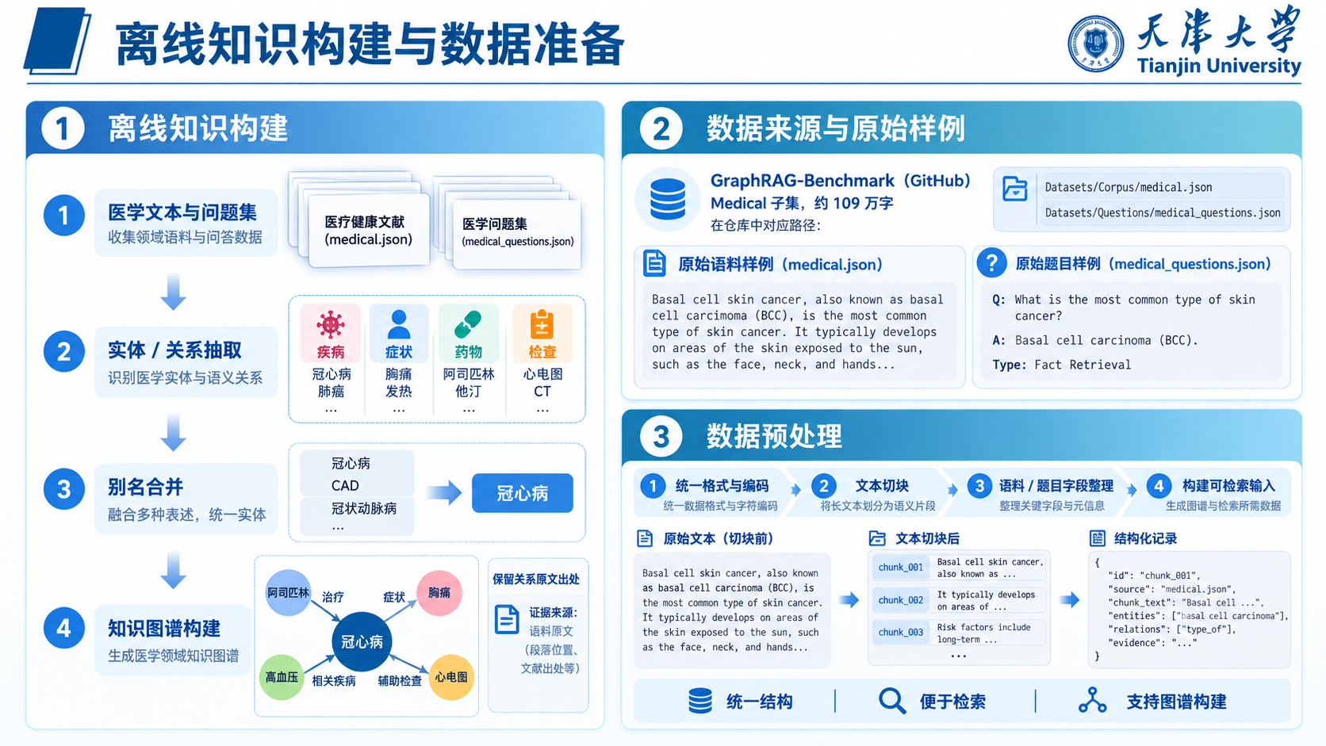

Slide 5
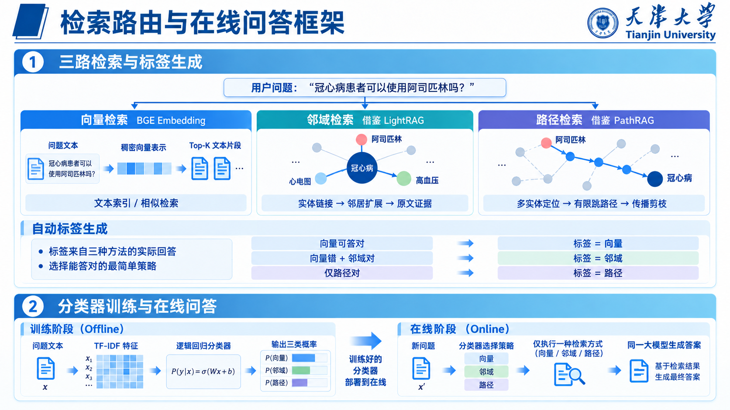

Slide 6
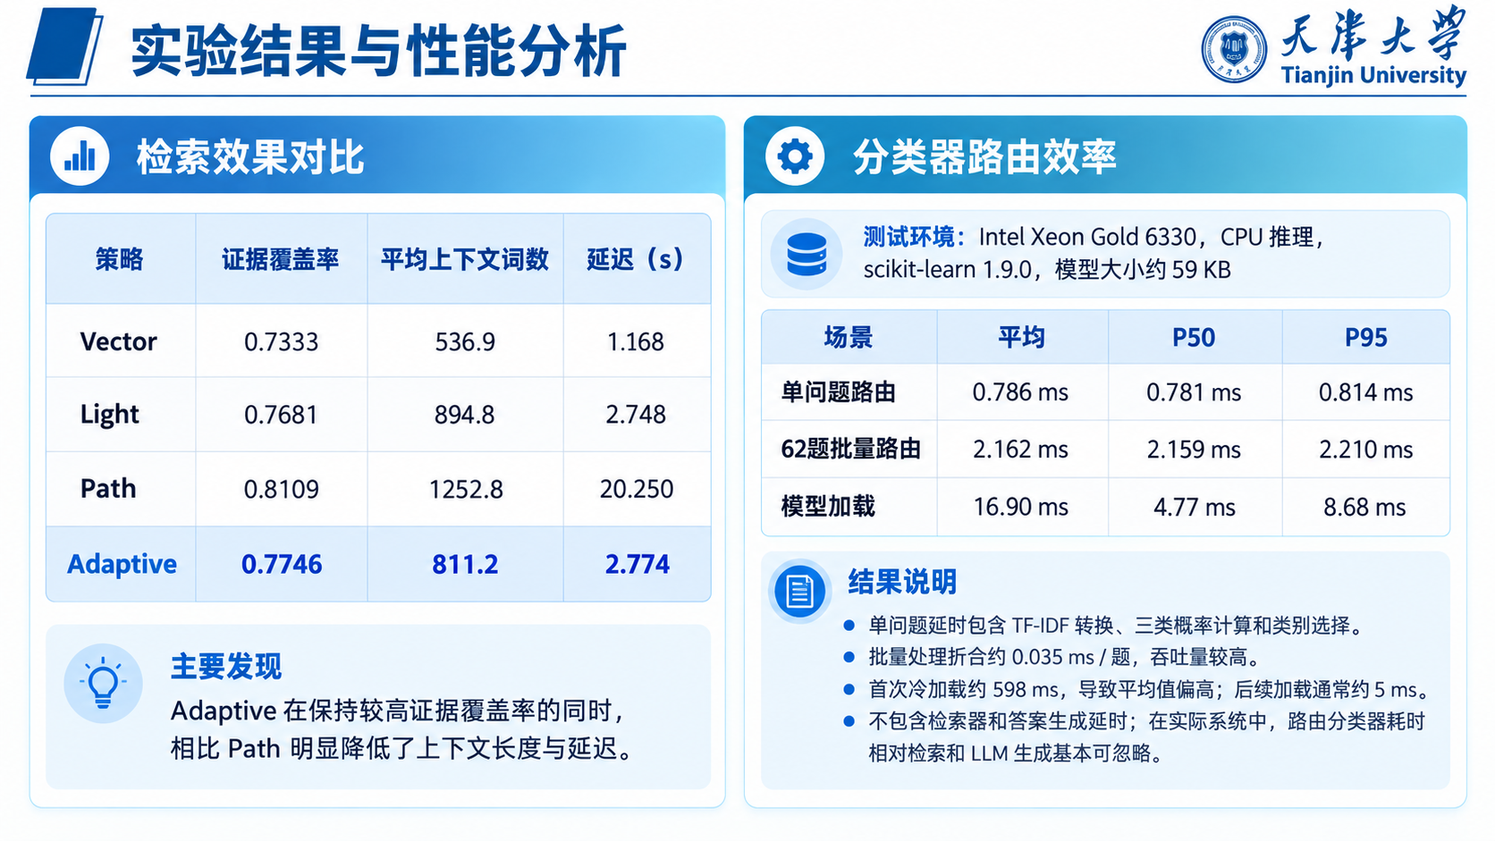

Slide 7
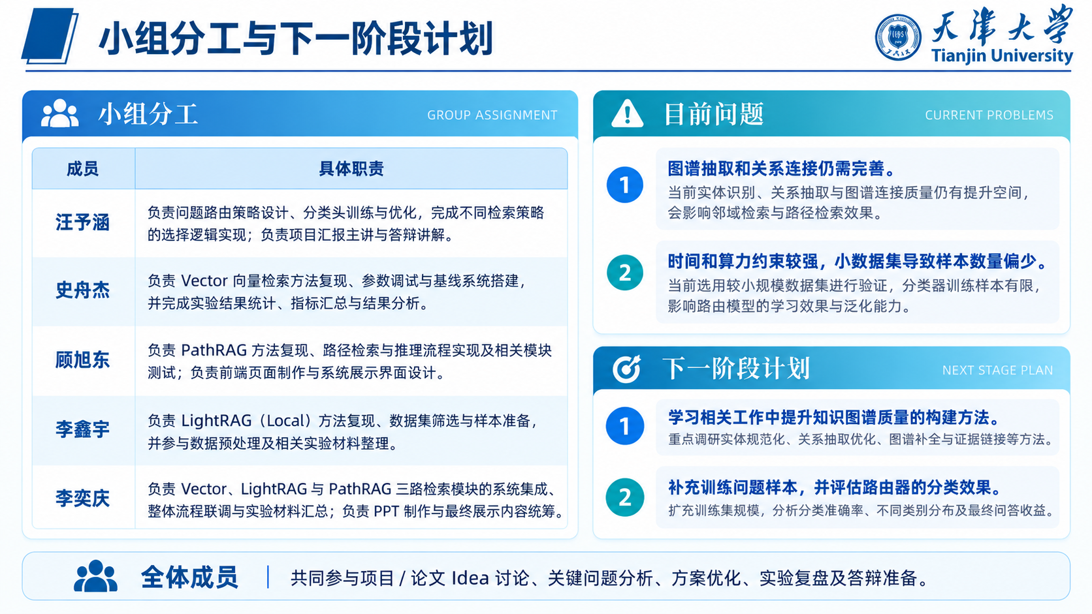

Slide 8
感谢聆听
Thank you for listening
2026年9月10日
汇报人：汪予涵
指导老师：王鑫

